Slide 1
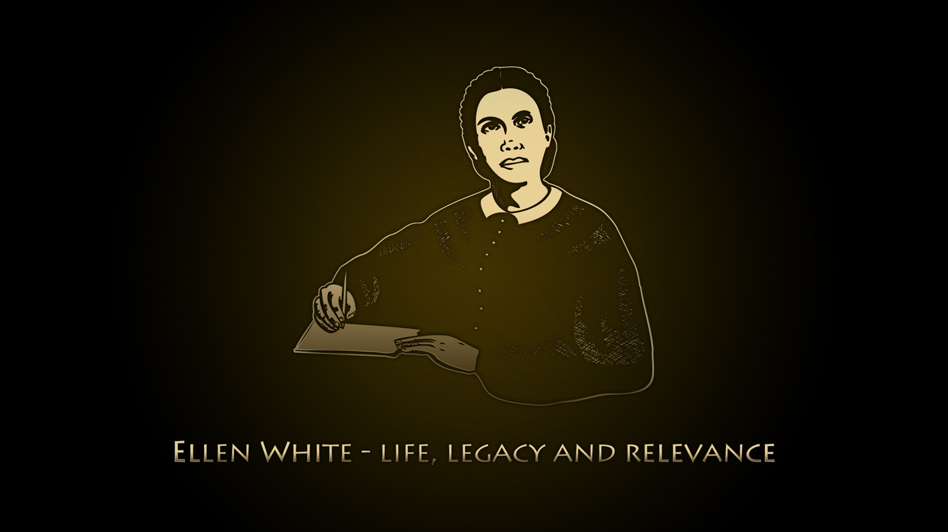
A warm welcome to everyone!
Notes:
Համառոտ նկարագիրը՝
Այս ներկայացումը տալիս է մի ակնարկ Էլեն Ուայթի կյանքի մասին՝ նրա կոչումը, ծառայության նպատակները և ընտանիքը: Մենք կհայտնաբերենք նրա ունեցած ներդրումը Յոթերորդ Օրվա Ադվենտիստների Եկեղեցու մեջ, ինչպես նաև նրա հիմնական աշխատանքների թեման և բովանդակությունը:

Slide 2
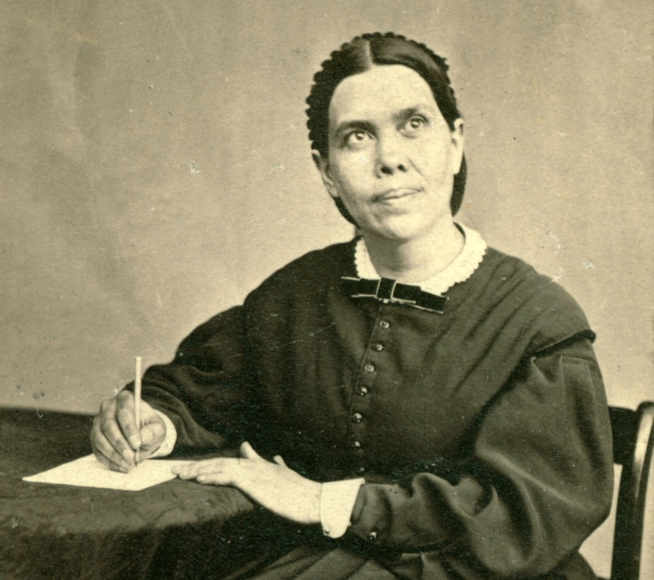
Նրա անձը Աստվածաբանություն Առողջություն Կրթություն Նրա գրքերը
Էլեն Ուայթ
Notes:
Ադվենտիստները Էլեն Ուայթին համարում են, որ նա լուրեր էր ստանում Աստծո կողմից մեր ուղղորդման և բարօրության համար:
Հուսով ենք դուք կարդացել եք նրա 130-ից ավելի գրքերից գոնե մեկը
Բայց երևի կան հարցեր՝
Ինչպիսի՞ մարդ էր Էլեն Ուայթը
Որտե՞ղ է նա մեծացել
Ունե՞ր նա արդյոք քույրեր և եղբայրներ
Ինչպե՞ս էր նա վերաբերվում երեխաներին, ամուսնուն և հարևաններին
Ինչպիսի՞ հոգևոր դժվարություններ է նա ունեցել
Այսօր կխոսենք Էլեն Ուայթի մասին որպես՝
Մարդ արարած
քրիստոնյա
կին
մայր
տատիկ
Հարևան

Slide 3
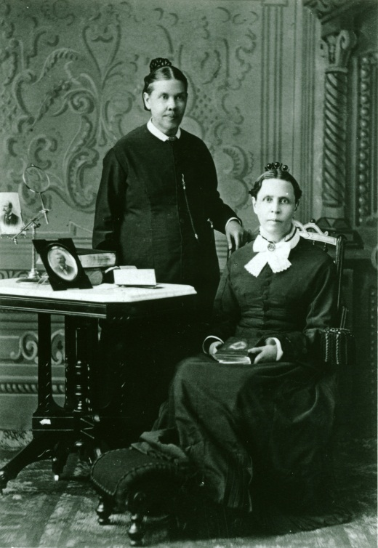
Նրա անձը Աստվածաբանություն Առողջություն Կրթություն Նրա գրքերը
Էլեն և Էլիզաբեթ քույրերը
Notes:
Էլեն Հարմոն
Ծնվել է Գորհամում, Մայնե
Նոյեմբերի 26-ին, 1827
Մեթոդիստական ընտանիքում
Նա և իր զույգ քույրը ամենափոքրն էին ութը երեխաների մեջ
Նրա կրթությունը միայն մինչև երրորդ դասարանն է ինը տարեկան հասակում կապված դժբախտ պատահարի հետ
Նա վաղ հասակից հոգևորի նկատմամբ մեծ հետաքրքրություն էր ցուցաբերում
Նա ընդունեց Քրիստոսին որպես անձնական Փրկիչ 12 տարեկան հասակում, որը մեծ ուրախություն բերեց նրա կյանքում
14 տարեկան հասակում նա մկրտվեց
Նա և իր ընտանիքը ընդունում էին Ուիլյամ Միլլերի մեկնաբանությունը կապված Քրիստոսի երկրորդ գալստի մարգարեությունների հետ
Դուք նայում եք նկարին և միգուցե ասում՝
«Բայց նա գեղեցիկ չէ»
Բայց տիպիկ Աստծո կանչ
Բայց իրականում Էլեն Ուայթը մարմնավորում է ղեկավարության կարևոր գաղափարներ
Աստծո կանչի համար չկան սահմանափակումներ կամ կանխագուշակումներ՝
Մշակույթ
Առողջություն
Զորություն
Կրթություն
Սեռ
Արտաքին տեսք

Slide 4
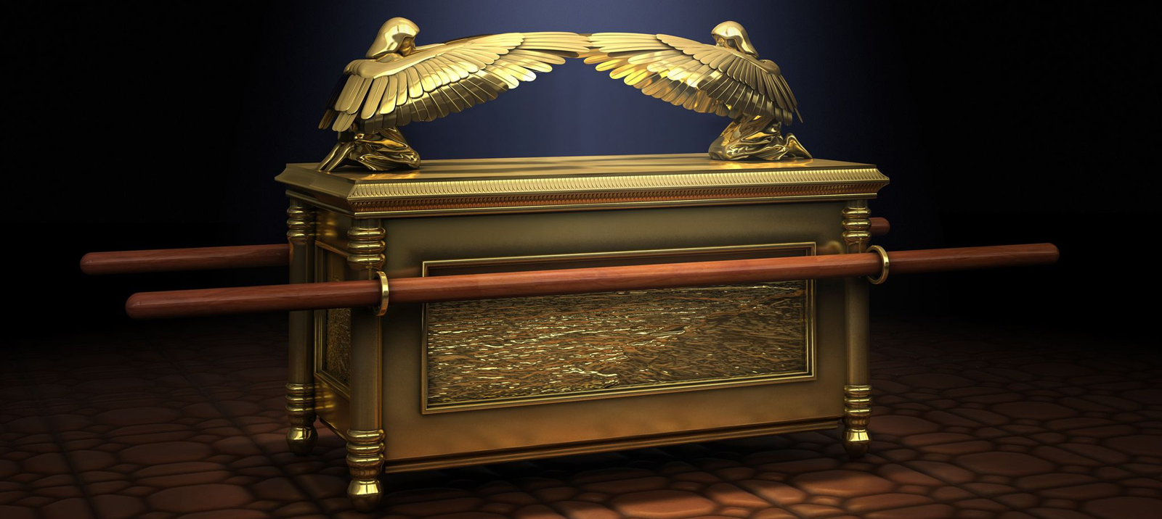
Նրա անձը Աստվածաբանություն Առողջություն Կրթություն Նրա գրքերը
«Մինչև երկու հազար երեք հարյուր իրիկուն առավոտ, հետո սրբարանը պիտի արդարանա:» (Դան. 8.14)
1844
Notes:
Միլլերի և 50,000 այլ Քրիստոնյաների հետ Էլեն Ուայթը դառն հիասթափություն ապրեց, երբ Հիսուս Քրիստոսը երկրորդ անգամ չեկավ Հոկտեմբերի 22-ին, 18444թ, որը սահմանվել էր որպես մարգարեական 2300 տարվա վերջը, Դանիել 8րդ գլուխը:

Slide 5
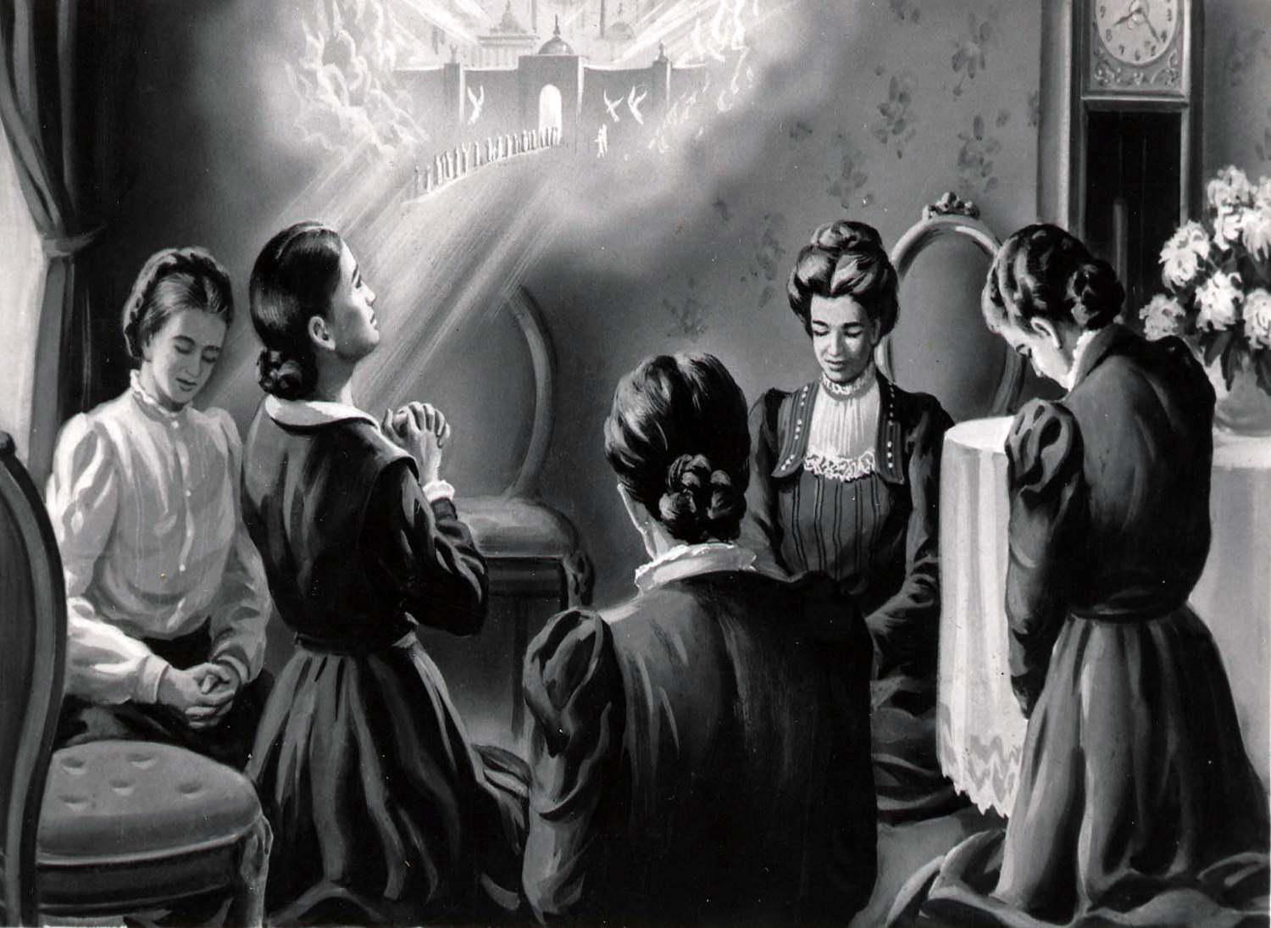
Նրա անձը Աստվածաբանություն Առողջություն Կրթություն Նրա գրքերը
Էլեն Ուայթի առաջին տեսիլքը
Notes:
Մեծ հիասթափությունից 2 ամիս հետո, փխրուն և վատառողջ 17 տարեկան Էլենը անդամալույծի սայլակով գնաց ընկերոջ տուն աղոթքի ժողովի: Երբ նրանք ծնկի էին եկել աղոթելու, Սուրբ Հոգին իջավ Էլեն Ուայթի վրա և նա ստացավ իր առաջին տեսիլքը:

Slide 6
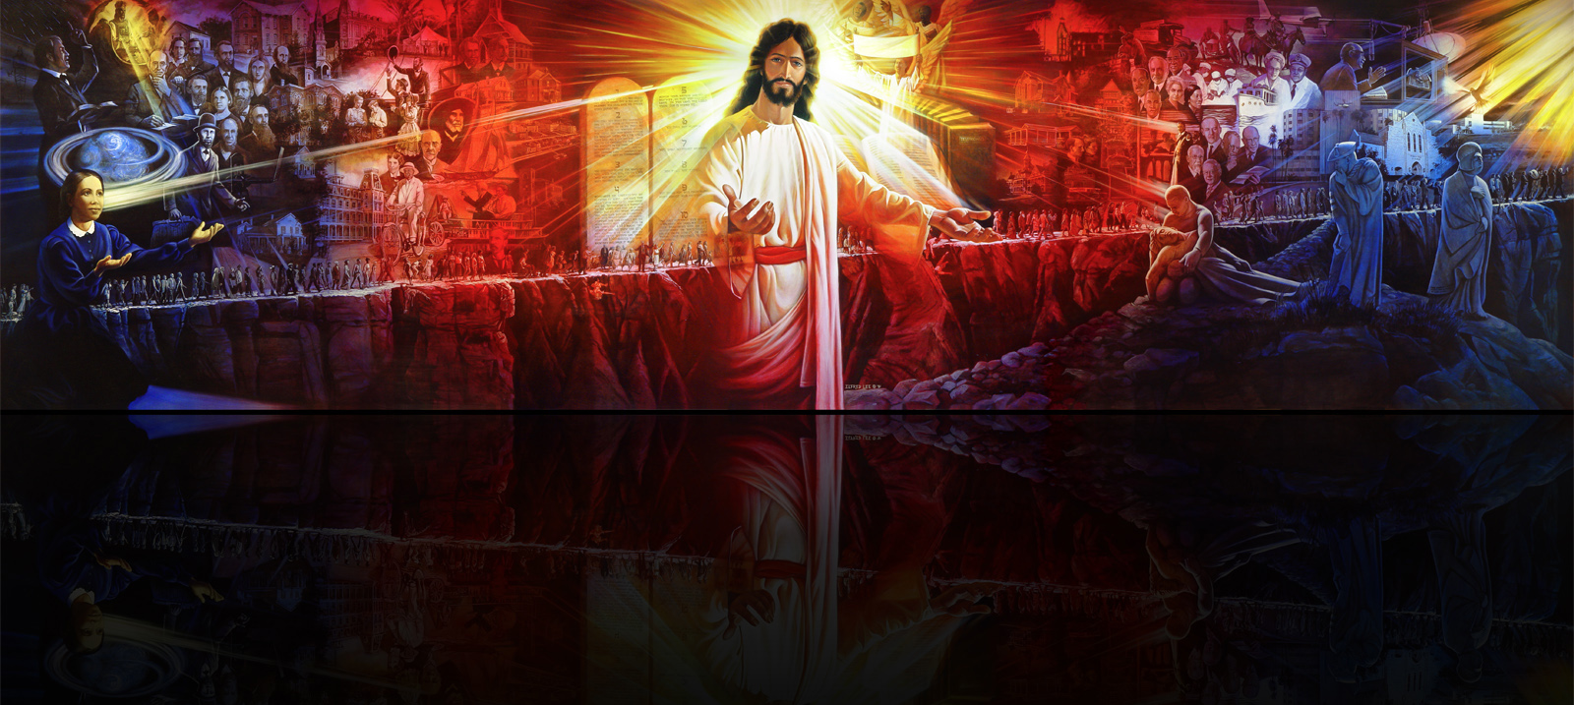
Նրա անձը Աստվածաբանություն Առողջություն Կրթություն Նրա գրքերը
Քրիստոսը և նեղ ուղին
Notes:
Նա տեսավ մի ուղի բարձր տեղակայված, որի վրայով հավատացյալները գնում էին դեպի Նոր Երուսաղեմ: Տաճարից մի լույս, որը հրեշտակները մեկնաբանեցին որպես կեսգիշերյան ճիչը, լուսավորում էր այդ ուղին: Նրանք ովքեր մերժեցին այդ լույսը և թեքեցին իրենց հայացքը Հիսուսից ընկան ներքև դեպի խավար աշխարհը:
Տեսիլքից մեկ շաբաթ անց, Աստված Էլենին ուղարկեց ևս մեկը, որով Նա կանչեց նրան մարգարեական ծառայության: Թեև երկչոտ ու անհայտ, նա համարյա անմիջապես սկսեց հասարակական խոսնակի ծառայությունը:
Արդյո՞ք Էլեն Ուայթը ընտրեց այդ աշխատանքը, արդյո՞ք «մարգարեությունը» կարիերայի ընտրություն է: Տեսնենք ի՞նչ է ասումը Էլեն Ուայթը՝

Slide 7

Նրա անձը Աստվածաբանություն Առողջություն Կրթություն Նրա գրքերը
Էլեն Ուայթի դժկամությունը
«Երբ առաջին անգամ այս գործը տրվեց ինձ, ես աղաչեցի Տիրոջը, որ այդ բեռը մեկ ուրիշի վրա դնի: Գործը այնքան լայնածավալ է և խորը, որը ես վախեցա, որ չեմ կարող այն անել: Բայց շնորհիվ Իր Սուրբ Հոգու Տերը ինձ ունակ սարքեց այդ գործը կատարելու, որը տվեց ինձ:» (RH, July 26, 1906)
Notes:
[Review and Herald, July 26, 1906 ]
Հաջորդ 70 տարվա ինտենսիվ ծառայության ընթացքում Էլենը ստացավ 2000 տեսիլք:

Slide 8
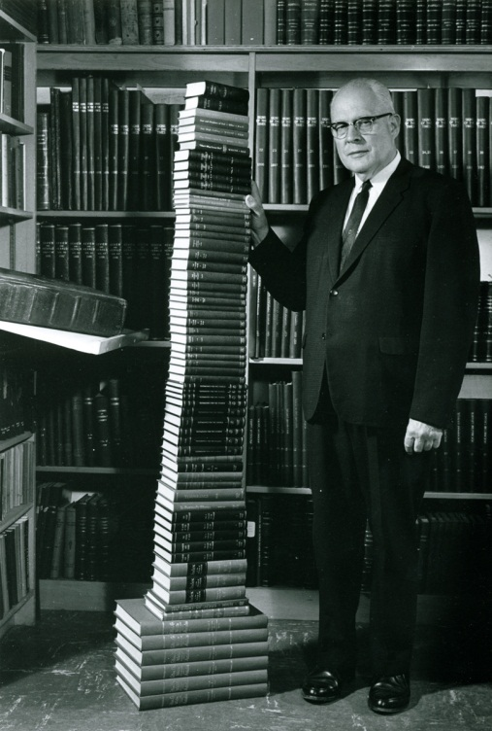
Նրա անձը Աստվածաբանություն Առողջություն Կրթություն Նրա գրքերը
Անխոնջ գրող
Notes:
Նրա գրությունները լավ վիճակում պահպանվել և հայտնաբերվել են
Նրա հրատարակված և չհրատարակված աշխատանքները կազմում են 100,000 էջ
Դրանք բուկլետի, գրքերի և հոդվածների տեսքով են

Slide 9
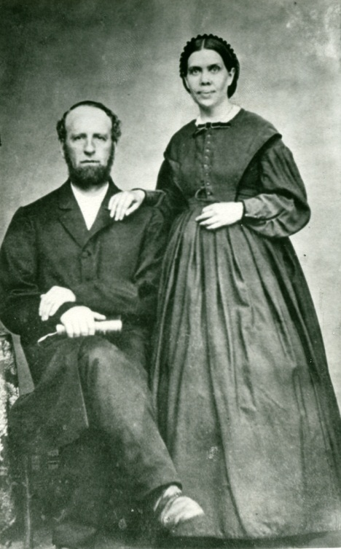
Նրա անձը Աստվածաբանություն Առողջություն Կրթություն Նրա գրքերը
Ամուսնությունը Ջեյմս Ուայթի հետ
Notes:
1846թ.ին Էլենը ամուսնանում է իր լավ ընկերոջ Ջեյմս Ուայթի հետ, ով 25 տարեկան Ադվենտիստ ծառայող էր: Նա ընդունում էր նրան որպես Աստծո մարգարե:

Slide 10
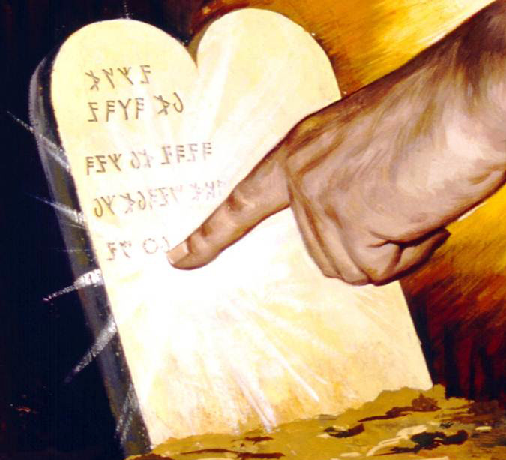
Նրա անձը Աստվածաբանություն Առողջություն Կրթություն Նրա գրքերը
Շաբաթը
«Հիշիր շաբաթ օրը, այն սուրբ պահելու համար... (Ել. 20.8)
Notes:
Ամուսնությունից անմիջապես հետո, Ուայթ զույգը ստանում է զգուշացում կապված պատվիրանների կարևորության մասին: Նրանք սկսում են պահել յոթերորդ օրը՝ շաբաթը:

Slide 11
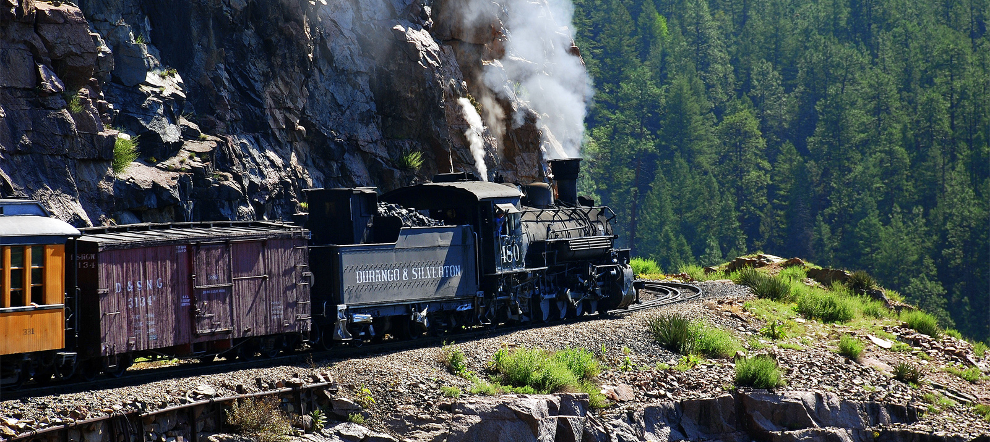
Նրա անձը Աստվածաբանություն Առողջություն Կրթություն Նրա գրքերը
Ինքնազոհությունը
Notes:
Առանձին կամ միասին նա ճանապարհորդել է հազարավոր կիլոմետրեր
նավով և գնացքով
Խեղդող, կիզիչ արևի տակ առանց օդի
Անձրևի տակ և ցուրտ ձմռան ընթացքում
Բերելով հույսի և քաջալերման խոսքեր ցրված հավատացյալներին
Իրենց ամուսնության վաղ տարիներում Էլենը և Ջեյմսը չքավոր էին և հաճախակի վատառողջ: Էլեն Ուայթը մտածում էր, որ Աստված թույլ է տվել այդ փորձությունները, որպեսզի նրանք թողնեն իրենց հարմարավետ տունը և գնան տարածեն Աստծո լուրը ամբողջ մարդկությանը տարբեր դժվար պայմաններում: [Life Sketches, 106]

Slide 12
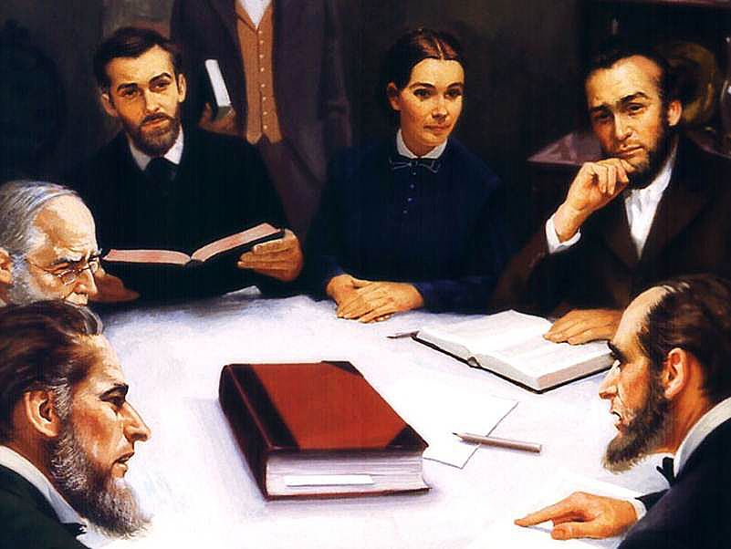
Նրա անձը Աստվածաբանություն Առողջություն Կրթություն Նրա գրքերը
Ինքնազոհությունը
Notes:
Չնայած չքավորությանը, նրանք միշտ հյուրընկալ էին նրանց համար ովքեր ուտելիքի կարիք ունեին կամ իրենց տունն էին տրամադրում պաշտամունքի համար: Նրանց տունը կարծես հյուրանոց լիներ և գիշերներն էլ բաց էր մարդկանց համար, ովքեր տեղ չունեին մնալու:
1859թ.ին մի համաժողովի ժամանակ 35 մարդ էր հավաքվել նրանց փոքրիկ սենյակում և այնուհետև ճաշեցին միասին:
Մի առիթով Էլեն Ուայթը գրել է հավաքույթից հետո, որը նշել է իր նամակներից մեկում 1873թ.ին:

Slide 13
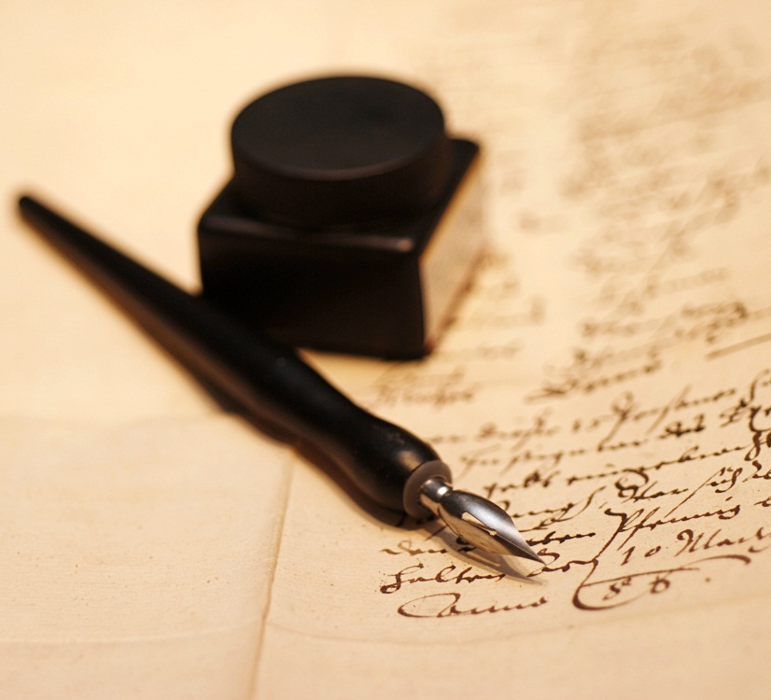
Նրա անձը Աստվածաբանություն Առողջություն Կրթություն Նրա գրքերը
Ինքնազոհությունը
«Ես արթնացա առավոտյան 5:30, օգնեցի Լյուսինդային լվանալու ամանները, գրեցի մինչ երեկո, այնուհետև կար արեց, այնպես որ մինչև կեսգիշեր արթուն մնացի: Ես հաճախակի այնքան հոգնած եմ լինում ու շարժվում եմ կարծես հարբածի նման, բայց փառք Աստծուն, որ Նա ինձ դիմացկուն է անում:» (15MR 231)
Notes:
[Manuscript Releases, volume 15, page 231]
Եկեք այժմ մոտիկից ծանոթանանք նրա ընտանիքին:
Քանի՞ երեխա ունեին նրանք
Նրանք ունեին չորս տղա՝ Հենրի, Էդսոն, Ուիլյամ, Հերբերթ

Slide 14
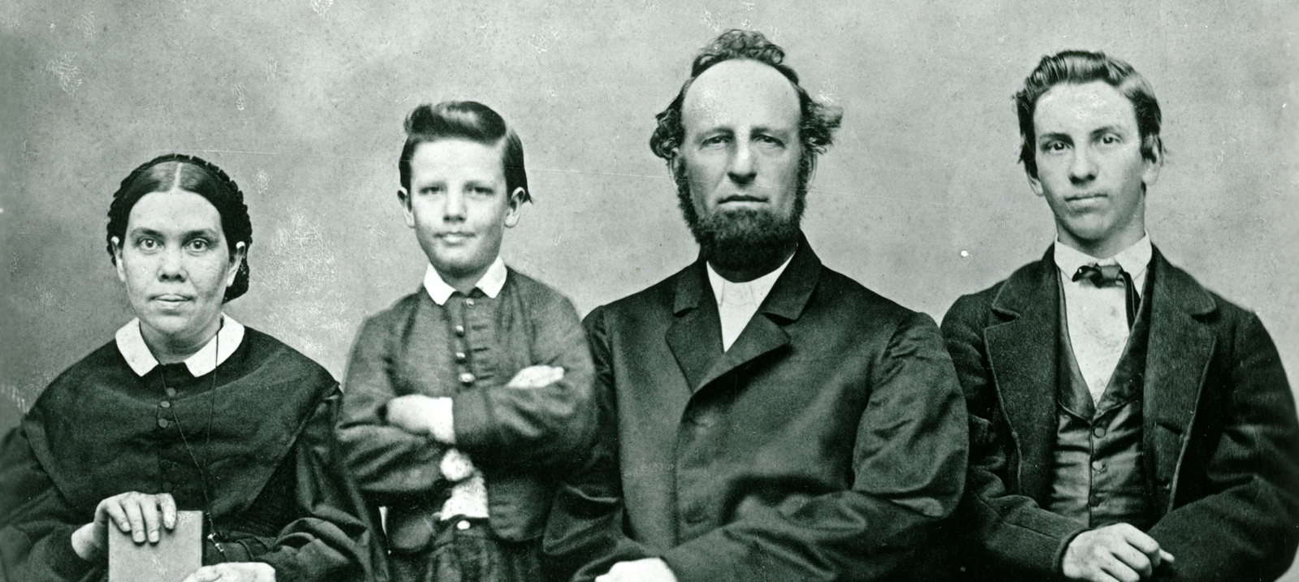
Նրա անձը Աստվածաբանություն Առողջություն Կրթություն Նրա գրքերը
Ուայթի ընտանիքը
Notes:
Էլենը և Ջեյմսը մեծ ցավ ապրեցին՝ կորցնելով իրենց տղաներից երկուսին: Հենրին մահացավ 16 տարեկանում թոքերի բորբոքումից:
Փոքրիկ Հերբերտը մահացավ երեք ամսական հասակում կարմրուկի նման մաշկային հիվանդությունից:
Մնացած երկու որդիները՝ Էդսոնը և Ուիլյամը, դարձան ՅՕԱ Եկեղեցու ծառայողներ:
Էլեն Ուայթը ընդունելով մարգարեական ծառայության կոչը հաճախակի էր թողնում երեխաներին ճանապարհորդում և դժվարանում էր ընդհանրապես երեխանների լիարժեք դաստիարակության հարցում:

Slide 15
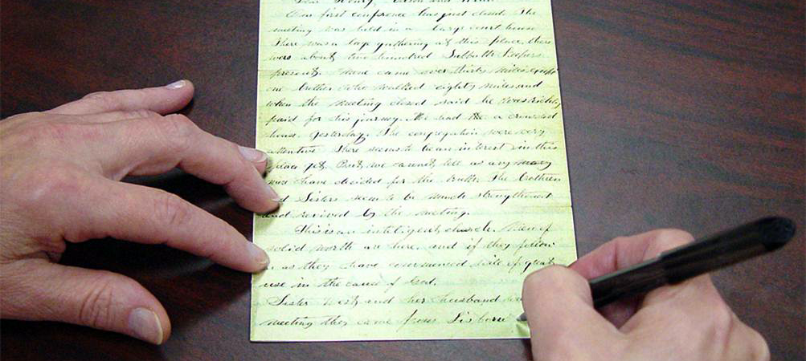
Նրա անձը Աստվածաբանություն Առողջություն Կրթություն Նրա գրքերը
Նամակ մայրիկից
Notes:
Երբ նամակ էր գրում իր որդիներին, ապա ներկայացնում էր թե ինչքան շատ է նա սիրում իրենց, պատմում էր թե ինչեր է տեսել ճանապարհորդելիս, քաջալերում էր նրանց ճիշտ ընտրություն կատարելու՝ բնավորության զարգացման համար: Երբեմն նամակի հետ կոնֆետ էր ուղարկում: Չնայած այդ պակասին, այնուամենայնիվ նրա երեխաները մեծացան Քրիստոնյայի հոգով:

Slide 16
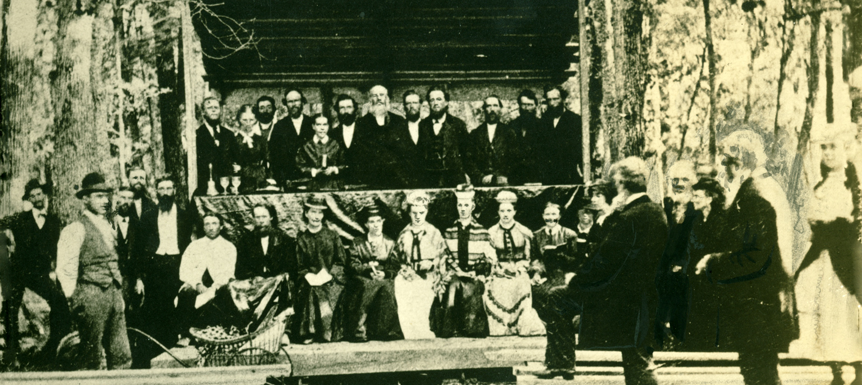
Նրա անձը Աստվածաբանություն Առողջություն Կրթություն Նրա գրքերը
Ամբոխում
Notes:
Այստեղ բեմահարթակին Էլեն Ուայթն է հանդիպումներից մեկի ժամանակ: Նա հայտնի խոսնակ էր ԱՄՆ-ում, Եվրոպայում և Ավստրալիայում, չնայած, որ նա ամաչկոտ էր: Նա ելույթ էր ունենում ոչ միայն ադվենտիստական հանդիպումների ժամանակ, հիմնականում առողջության և Աստծո մասին: 1876թ.ին գրանցվել է նրա ամենամեծ լսարանը, մոտ 20,000 մարդ հավաքվել էր լսելու նրան, որի ժամանակ նա խոսեց 2 ժամից ավելի առանց միկրոֆոնի:

Slide 17
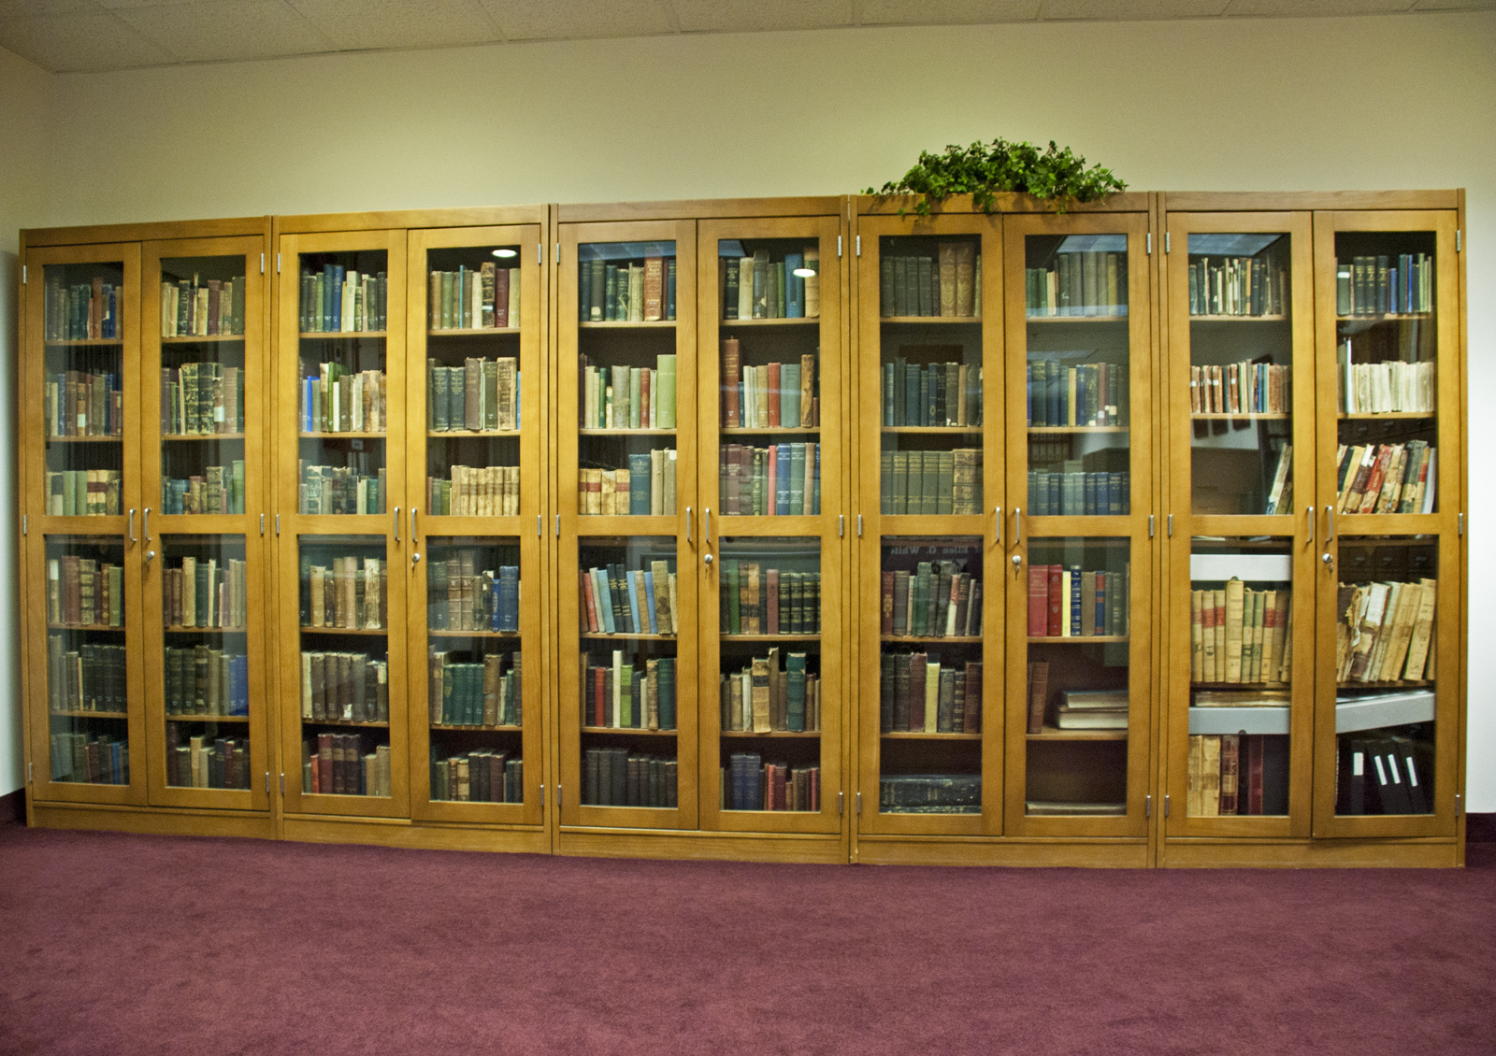
Նրա անձը Աստվածաբանություն Առողջություն Կրթություն Նրա գրքերը
Էլեն Ուայթի գրադարանը
Notes:
Չնայած որ նա նույնիսկ միջնակարգ կրթություն չուներ, միևնույն է նա շատ մեծ գրադարան ուներ և կարդում էր շատ: Նա ուներ ավելի քան 1000 գիրք: Նրան այդ գրականությունները օգնում էին զարգացնելու գրական լեզուն և բառապաշարը: Նաև երբեմն Սուրբ Հոգին հուշում էր նրան օգտվելու այլ գրողներից:

Slide 18

Նրա անձը Աստվածաբանություն Առողջություն Կրթություն Նրա գրքերը
Հոգատար հարևան
Notes:
Էլեն Ուայթը հոգատար հարևան էր: Երբ տեսնում էր որևէ հարևանուհու վատ հագուստով, անմիջապես օգնում էր նրան այդ հարցում: Հաճախ էր աճուրդներից գնում օգտագործած կահույք նվիրելու նրանց, ովքեր դրա կարիքը ունեին:

Slide 19
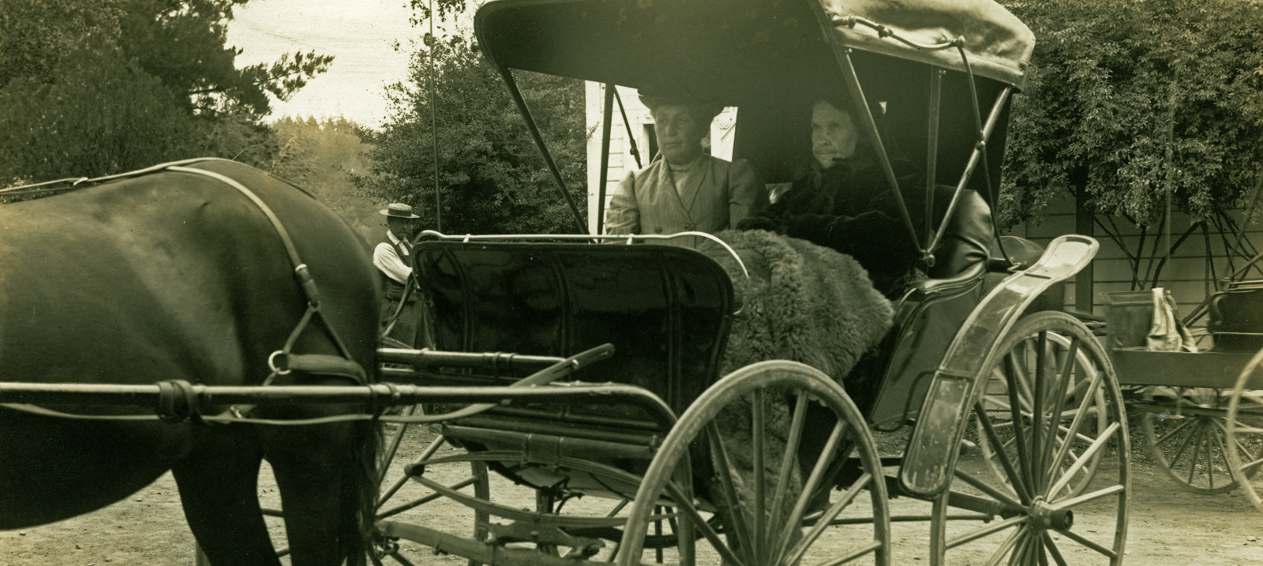
Նրա անձը Աստվածաբանություն Առողջություն Կրթություն Նրա գրքերը
Էլեն Ուայթը և Սառա Մակէնթրֆերը
Notes:
Նա սիրում էր այգեգործությունը և հաճախ էր օգնում այդ հարցում հարևաններին՝ օգտագործելով այդ առիթը պատմելու Հիսուսի մասին:
Նա իր ընտանիքի հետ կազմակերպում էր հիդրոթերապիայի կուրսեր՝ օգնելու հիվանդներին:

Slide 20
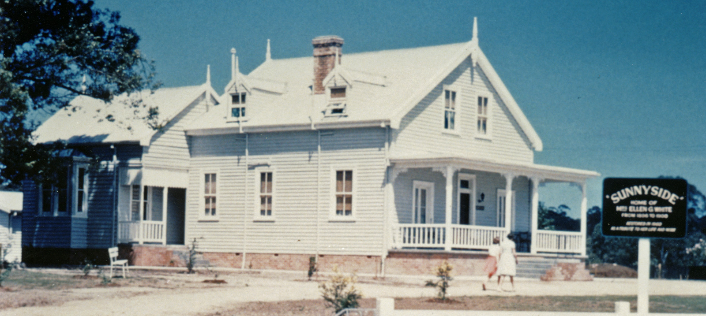
Նրա անձը Աստվածաբանություն Առողջություն Կրթություն Նրա գրքերը
Հոգատար հարևան
Notes:
Ավստրալիայում ծառայության ժամանակ նրա մասին շատ են արտահայտվել գրավոր տեսքով, որոնք պահպանվել են մինչ այսօր: Այնտեղ ասվում է Էլենի մասին որպես կարեկցող հարևան, ողորմության հրեշտակ, կարիքավոր ընտանիքներին գումարով օգնող, հիվանդների համար հոգ տանող:

Slide 21
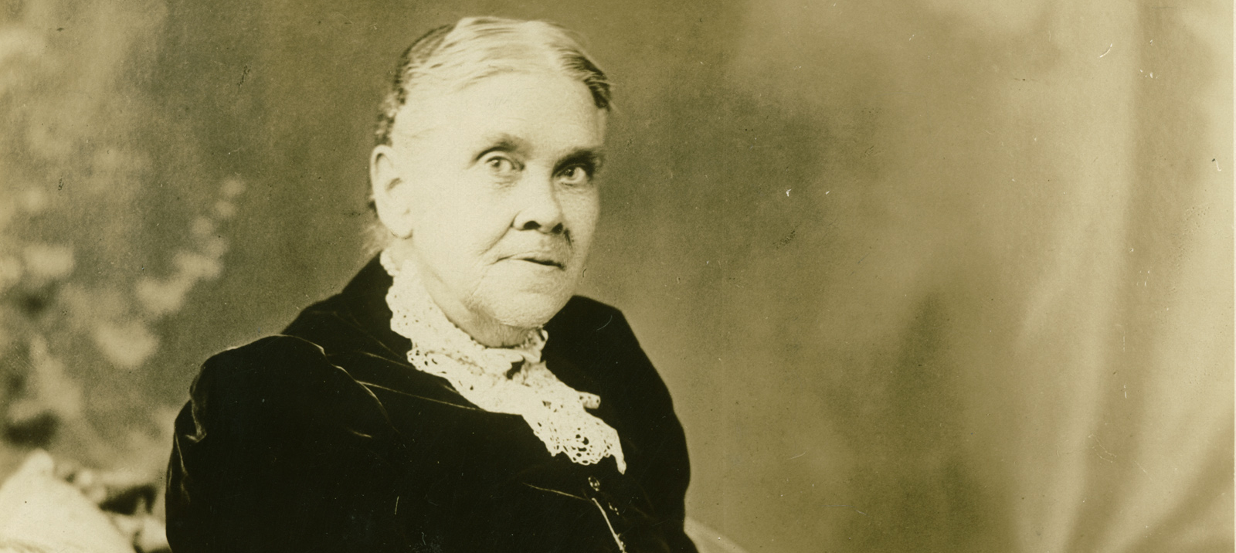
Նրա անձը Աստվածաբանություն Առողջություն Կրթություն Նրա գրքերը
«Իրական» Էլեն Ուայթ
Notes:
Էլեն Ուայթի հասակը 1,60սմ էր: Նա ուներ մոխրագույն աչքեր և շագանակագույն մազեր: Նա հզոր խոսնակ էր, բայց միևնույն ժամանակ հեզ և քնքուշ: Նա սիրում էր ծաղիկներ, նավարկություն, հանգստանալ Կոլորադոյի սարերում, կենդանիներ: Էլեն Ուայթը հասարակ, իրական մարդ էր, ով պայքարում էր ավելորդ քաշի դեմ, երբեմն ունենում էր անհասկացողություն ամուսնական կյանքում, ինչպես նաև հիասթափություններ հոգևոր կյանքում: Նա ուներ ռևմատիզմ, կրծքավանդակի սուր ցավեր, գլխացավեր: Աստծո մարգարեները նույնպես ունենում են խնդիրներ:
Երբ նրա ամուսինը մահացավ 60 տարեկան հասակում, նա չէր պատկերացնում իր հետագա կյանքը առանց նրա: Նա այդ ժամանակ 54 տարեկան էր: Չնայած ամեն ինչ հաղթահարեց Աստծո զորությամբ:

Slide 22
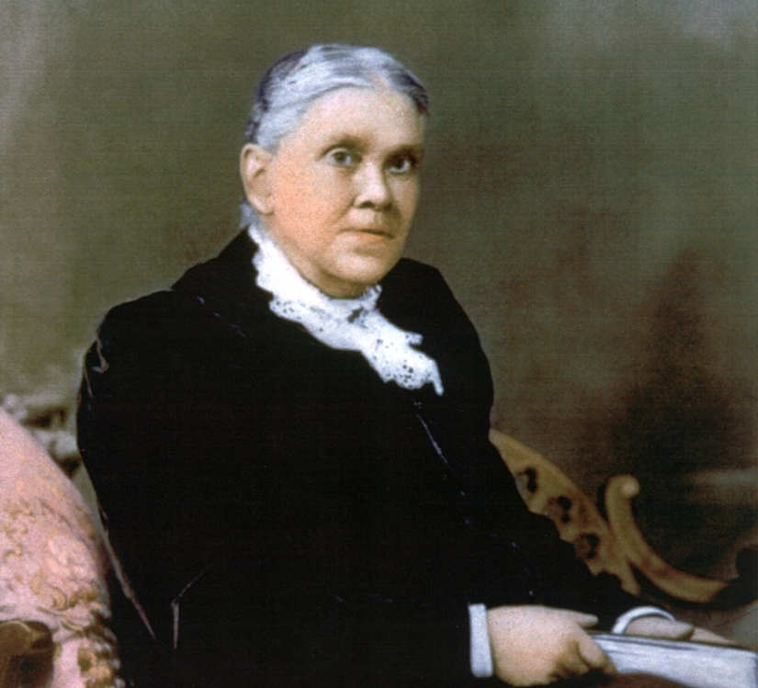
Նրա անձը Աստվածաբանություն Առողջություն Կրթություն Նրա գրքերը
«Իրական» Էլեն Ուայթ
«Երբեմն ես ինձ զգում եմ ճնշված, բայց պայքարում եմ այդ զգացումի դիմաց: Ես գիտեմ, որ Աստված ուզում է Իր ուրախությունը դնել մեր մեջ, որպեսզի մեր ուրախությունը լինի կատարյալ: Նա ունի օրհնություններով լի մի երկինք, և այդ օրհնությունները կտա մեզ , եթե մենք այն վերցնենք:» (Ms 14, 1903)
Notes:
[Manuscript 14, 1903]
On another occasion Ellen wrote – unusual candor in – diary:
“Before the meeting I was depressed, and wished that the appointment had not been made.” [Manuscript 75, 1893]
She was 65 and local circumstances discouraged her.
Even wondered if – should retire from public ministry.
While preaching – Sabbath morning during – time of burnout
she felt – Spirit brought words of encouragement from Scripture
for – own heart
as well as for – hearers.
She recognized God’s special plans for her life
in spite – physical and emotional sufferings
found comfort and strength – claiming promises from God.
Early – her ministry
individuals in Boston opposed – doctrine of – literal, personal return – Christ.
Ellen White found strength – resist and combat – erroneous views
by surrounding herself – Scripture.
Continued – practice – studying and memorizing Scripture throughout – lifetime.

Slide 23
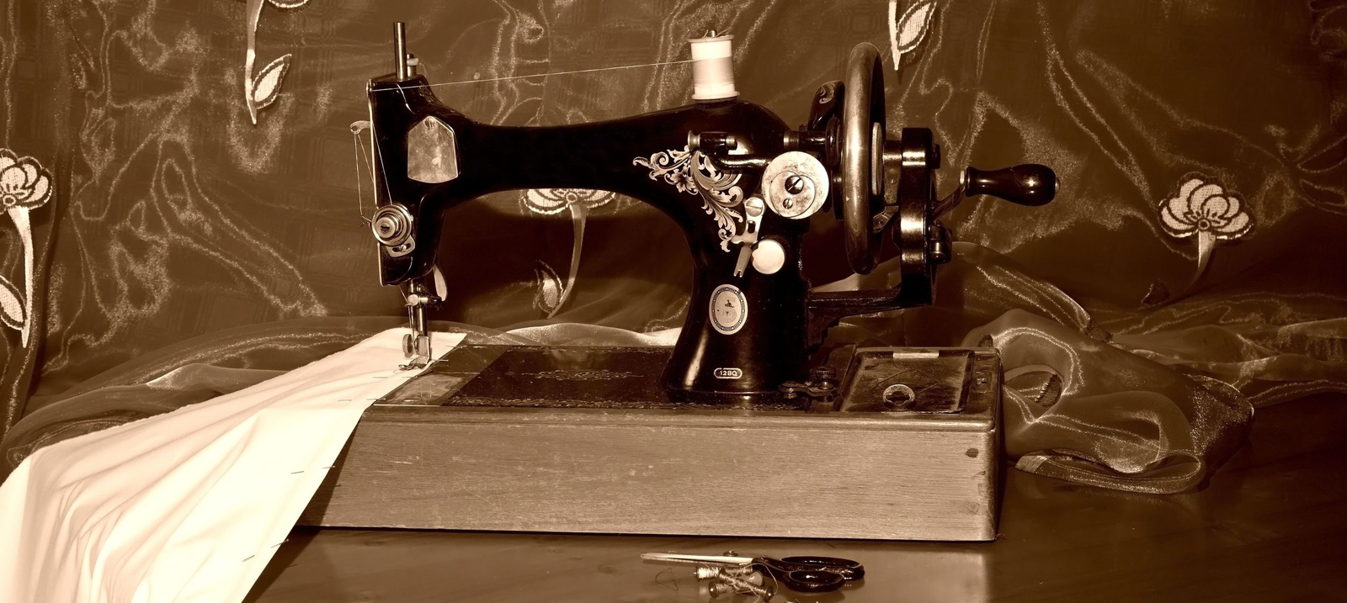
Նրա անձը Աստվածաբանություն Առողջություն Կրթություն Նրա գրքերը
Տնային տնտեսուհի
Notes:
Էլեն Ուայթը հեզ, կազմակերպված տնային տնտեսուհի էր, նա կարողանում էր կարել և նրա ընտանիքը հագնում էր նրա կարած շորերը:

Slide 24
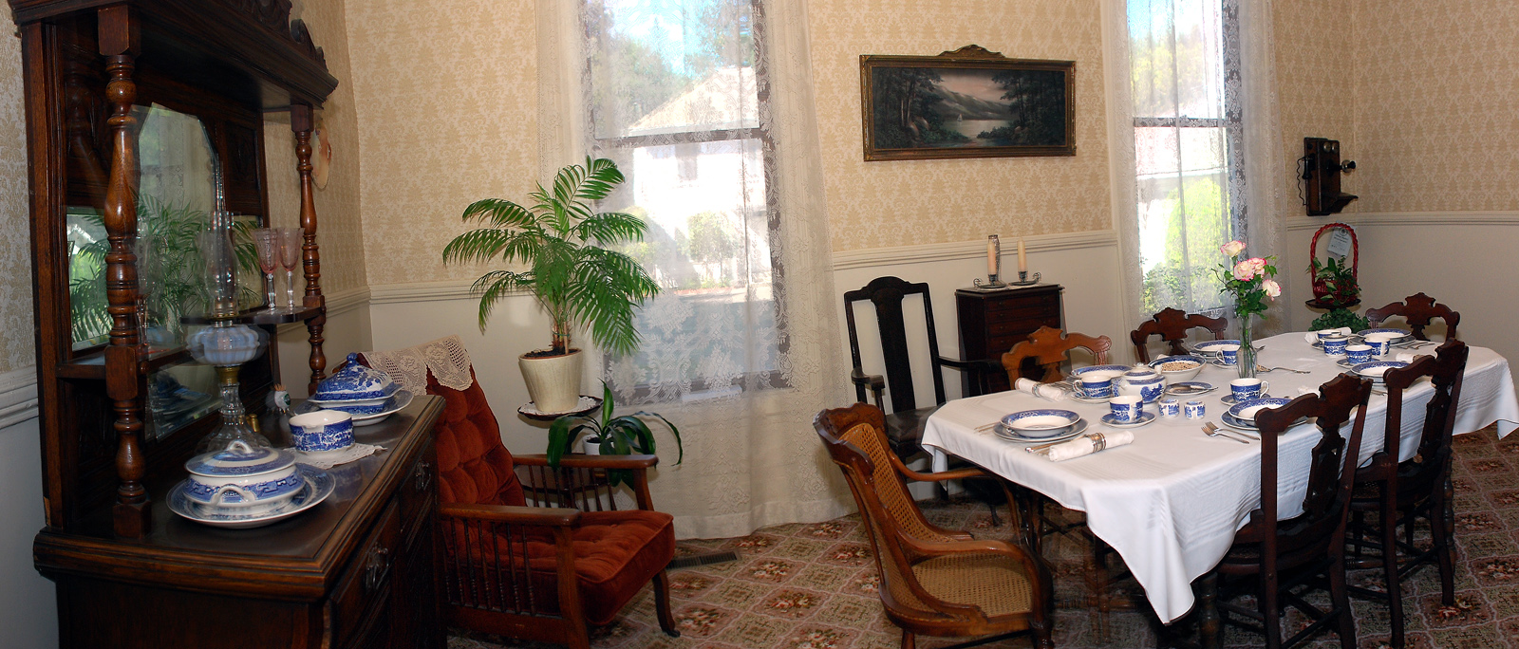
Նրա անձը Աստվածաբանություն Առողջություն Կրթություն Նրա գրքերը
Էլմշեյվըն
Notes:
Սա Ուայթի վերջին տունն էր, այն ճիշտ նույն ձևով վերականգնվել է: Նրա թոռները այժմ լավ հիշում են այդ կոկիկ սեղանը երբ ընտանիքով նստում էին հաց ուտելու: Թոռներից մեկը հիշում է, թե ինչպես էր Ուայթը իրենց տանը ապրող ուսանողներին թողնում շաբաթը մեկ անագամ բարձերով կռվել:

Slide 25
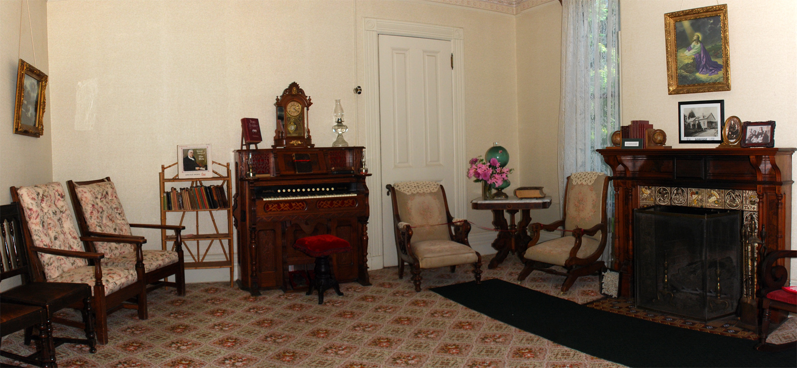
Նրա անձը Աստվածաբանություն Առողջություն Կրթություն Նրա գրքերը
Էլմշեյվըն
Notes:
Շաբաթ օրերը Ուայթի տունը մարդկանցով լի էր: Նրանք անցակցնում էին աստվածածառայություն, երեխաների հետ հատուկ դասեր անցնում, այնուհետև զբոսնում անտառում, կամ այցելում հիվանդներին: Վերջին տարիներին նա հաճախակի էր հրավիրում որդու՝ Ուիլյամի ընտանիքին ճաշեկու միասին: Նանք միշտ շաբաթը ավարտում էին միասին երգերով, աղոթքով և Աստվածաշնչի փոքրիկ հատվածով: Նրանք շատ ուրախ ընտանեկան երկրպագություն էին ունենում:

Slide 26
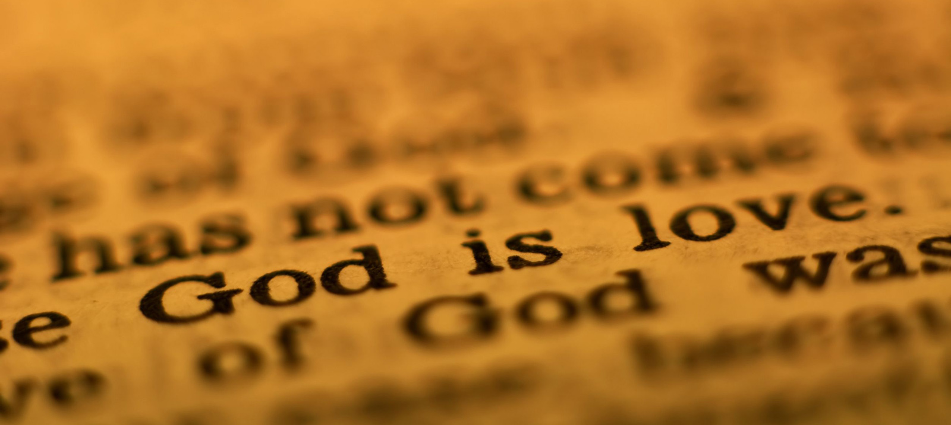
Նրա անձը Աստվածաբանություն Առողջություն Կրթություն Նրա գրքերը
Աստված սեր է
Notes:
Նրա հայտնի թեմաներից էին՝
Առաջինը – Աստծո սերը մարդկանց նկատմամբ: «Աստված սեր է» արտահայտությունը Դարերի հակամարտություն հինգ հատորյակի առաջին ու վերջին բառերն էին, և հիմնական թեմաներից մեկը:

Slide 27

Նրա անձը Աստվածաբանություն Առողջություն Կրթություն Նրա գրքերը
Աստված սեր է
«Աստծո անզուգական սերը մի աշխարհի համար է, որը չի սիրում Նրան: Միտքը ունի ենթակայող ուժ հոգու վրա և գերի է անում բանականությունը Աստծո կամքին:» (SC 15)

Slide 28

Նրա անձը Աստվածաբանություն Առողջություն Կրթություն Նրա գրքերը
Մեծ Պայքարը
Notes:
Սիրո թեմաներից մեկը ցուցաբերում է «Մեծ Պայքար» գիրքը, ինչքան էլ տարօրինակ թվա: Այնտեղ նա ասում է, որ Մեծ պայքարի կենտրոնցաումը նրա վրա է, որ սատանայի նպատակն է սխալ ներկայացնել Աստծո սիրող բնավորությունը: Երբ սատանան մեղք գործեց, ապա Աստված կարող էր նրան անմիջապես վերացնել, բայց դա չարեց:

Slide 29

Նրա անձը Աստվածաբանություն Առողջություն Կրթություն Նրա գրքերը
Մեծ Պայքարը
«Նույնիսկ, երբ որոշվեց, որ նա այլևս չի կարող մնալ երկնքում, Անսահաման Իմաստությունը չոչնչացրեց սատանային: Քանի որ Աստծուն ընդունելի է միայն սիրո ծառայությունը, Նրա բոլոր արարածների հավատարմությունը պետք է հիմնվի այն համոզման վրա, որ Նա արդարադատ և գթասիրտ է:

Slide 30
Նրա անձը Աստվածաբանություն Առողջություն Կրթություն Նրա գրքերը
Մեծ Պայքարը
Երկնքի մյուս աշխարհի բնակիչները, պատրաստ չլինելով ըմբռնել մեղքի բնույթն ու հետևանքները, չէին կարող հասկանալ Աստծո արդարությունն ու գթասրտությունը, եթե Նա այդ ժամանակ կործաներ սատանային: Եթե նա անմիջապես բնաջնջվեր, նրանք Աստծուն կծառայեին ավելի շուտ վախից, քան սիրուց:» (GC 498)
Notes:
Միայն սիրո Աստվածը կարող է ընդունել սիրո ծառայություն:
Երկրի վրա տեղի ունեցածը Մեծ Պայքարի մի մաս է կազմում:
Ներկայացնում է, որ Աստված արդար է, իսկ սատանան սխալ:
Բոլորը այս մեծ պայքարի կոնտեքստում պետք է ծառայեն Աստծուն սիրուց դրդված:

Slide 31
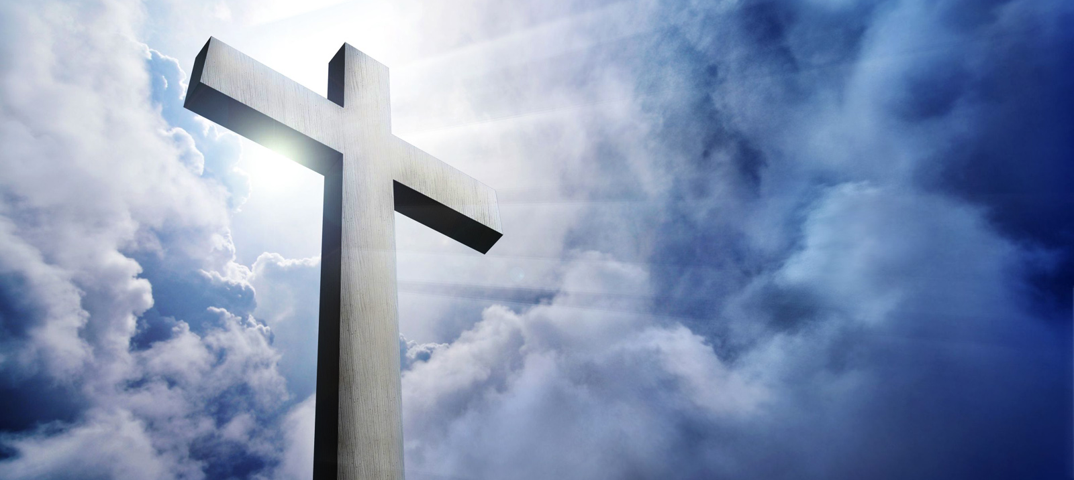
Նրա անձը Աստվածաբանություն Առողջություն Կրթություն Նրա գրքերը
Հիսուս Քրիստոսը և Նրա փրկությունը
Notes:
Աստծո ամենամեծ սիրո արտահայտումը Իր Որդուն ուղարկելն է երկրի վրա, Նա ոչ միայն եկավ մահանալու երկրի վրա, այլ նաև Աստծո սիրո բնավորությունը ներկայացնելու համար, և սատանայի իրական դեմքը ցույց տալու համար:

Slide 32

Նրա անձը Աստվածաբանություն Առողջություն Կրթություն Նրա գրքերը
Հիսուսը և Նրա փրկությունը
«Քրիստոսի զոհը, որպես մեր մեղքերի համար քավություն, վիթխարի ճշմարտություն է, որի շուրջը պտտվում են մնացած ճշմարտությունները: Ծննդոցից մինչև Հայտնություն ընկած ճշմարտությունները լավ հասկանալու և գնահատելու համար, պետք է ուսումնասիրել Գողգոթայի խաչից բխող լույսի ներքո:
con’t

Slide 33
Նրա անձը Աստվածաբանություն Առողջություն Կրթություն Նրա գրքերը
Հիսուսը և Նրա փրկությունը
Ես ձեր առջև ներկայացնում եմ ողորմության և վերածննդի, փրկության և փրկագնման մեծագույն հուշարձանը՝ խաչի վրա բարձրացված Աստծո Որդուն:» (Ev 190)

Slide 34
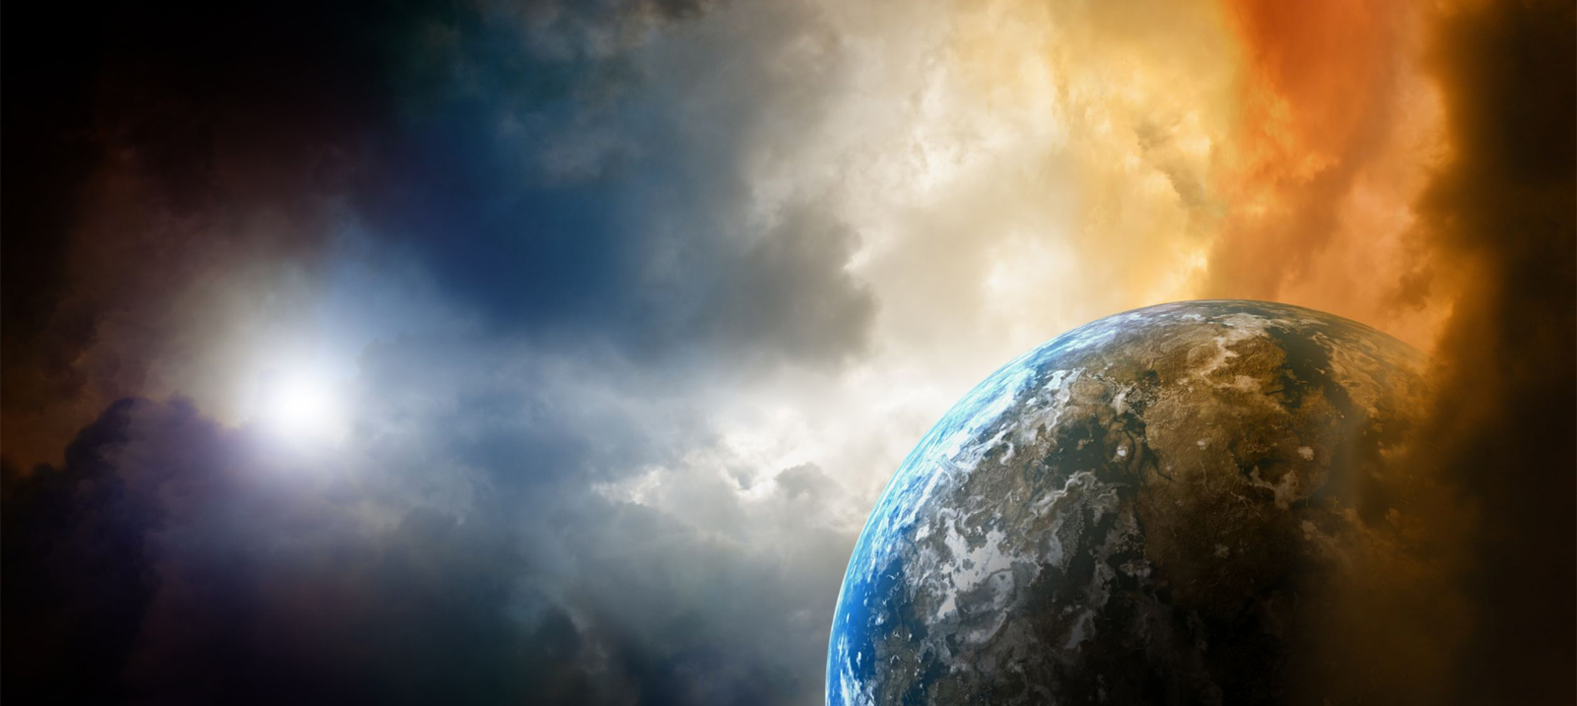
Նրա անձը Աստվածաբանություն Առողջություն Կրթություն Նրա գրքերը
Երեք հրեշտակների լուրը և երկրորդ գալուստը
Notes:
Հիսուս Քրիստոսի զոհի վերջնական նպատակն է միաբանել մարդկային արարածներին Աստծո հետ: Եվ Ուայթը դա տեսել է երեք հրեշտակների լուրի հենց սրտում: Երեք հրեշտակների լուրը մեզ աշխարհից կտրելու համար է:
Մարդիկ պետք է շտապեն Քրիստոսի երկրորդ գալուստին:
Էլեն Ուայթը տեսել է, որ Հիսուս Քրիստոսի գալուստը կլինի ավարտը՝
Աստծո և սատանայի միջև Մեծ Պայքարի
Աստծո սիրո լիարժեք արտահայտման
Երեք հրեշտակների լուրի
Դրդիչ ապրելու Քրիստոնական կյանք
Ավետարանչության

Slide 35

Նրա անձը Աստվածաբանություն Առողջություն Կրթություն Նրա գրքերը
Առողջության լուրը
Notes:
Եվս երկու կարևոր լուր, չնայած, որ նրանք չեն կրում կարծես թե աստվածաբանական բնույթ, այնուամենայնիվ, ունեն խորը հոգևոր իմաստ:
Առաջինը առողջության լուրն է:
Էլեն Ուայթին շատ էր անհանգստացնում մարդկանց առողջական վիճակը: Բայց Նա ավելի բարձր նպատակ ուներ, նա ուզում էր մարդկանց ի վիճակի սարքելու, որպեսզի օգտակար կյանք ապրեն Տիրոջ ծառայության մեջ:

Slide 36

Նրա անձը Աստվածաբանություն Առողջություն Կրթություն Նրա գրքերը
Առողջության լուրը
«Այն ինչ պահանջվում է, անել ամեն հնարավորինը՝ պահպանելու մարմնի առոջությունը և մտքի պարզությունը: Եթե նրանք հագուրդ տան կեղտոտ ախորժակին, և դրանով իսկ բթացնեն զգացումները, մթագնեն ընկալունակությունը, ապա նրանք չեն կարող գնահատել Աստծո վեհ բնավորությունը, կամ ուրախանալ Աստծո Խոսքի ուսումնասիրությունից
Notes:
Առաջին անգամ առողջության և հոգևոր աճի միջև տեսիլքը ստացավ 1863թ.ին: [Counsels on Diet and Foods, page 49f]

Slide 37
Նրա անձը Աստվածաբանություն Առողջություն Կրթություն Նրա գրքերը
Առողջության լուրը
Նրանք կարող են համոզված լինել, որ Աստված չի ընդունի նրանց անարժան զոհը, ինչպես և կայենի դեպքում էր: Աստված պահանջում է, որպեսզի նրանք մաքրվեն իրենց մարմնի և հոգու կեղտոտությունից՝ սրբագործվելով Աստծո երկյուղով: Միայն երբ մարդը անի ամեն ինչ իր ուժերի սահմաններում՝ պահպանելու իր առողջությունը

Slide 38
Նրա անձը Աստվածաբանություն Առողջություն Կրթություն Նրա գրքերը
Առողջության լուրը
Մերժելով կեղտոտ ախորժակը և կրքերը, որպեսզի ունենան առողջ դատողություն, և սրբագործված երևակայություն, որ ներկայանա Աստծուն որպես արդար պատարագ, ապա նա կփրկվի Աստծո զարմանալի ողորմությամբ...» (CD 49f)

Slide 39
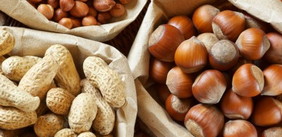

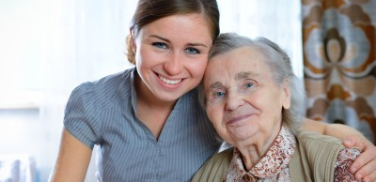

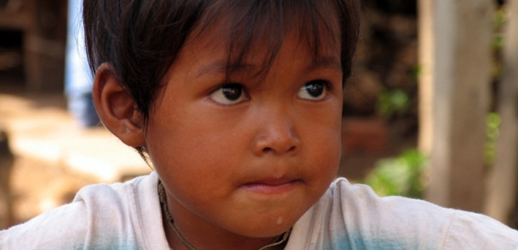
Նրա անձը Աստվածաբանություն Առողջություն Կրթություն Նրա գրքերը
Առողջության լուրը
20 սննդի արտադրամաս
173 հիվանդանոցներ
132 խնամքի տներ
216+ կլինիկաներ և առողջարաններ
36 մանկատներ
Notes:
Առողջության լուրի վրա կենտրոնանալու հետևանքով Եկեղեցին այժմ ունի առողջական ահռելի համակարգ:
Ըստ 2010թ.ի Ադվենտիստական Եկեղեցին ունի՝

Slide 40

Նրա անձը Աստվածաբանություն Առողջություն Կրթություն Նրա գրքերը
Առողջության լուրը
Notes:
Ուայթի առողջության լուրը ոգեշնչեց առողջ կերակրի հեղափոխությանը:
Հարվեյ Կելոգը ստեղծեց «Եգիպտացորենի փաթիլները»

Slide 41
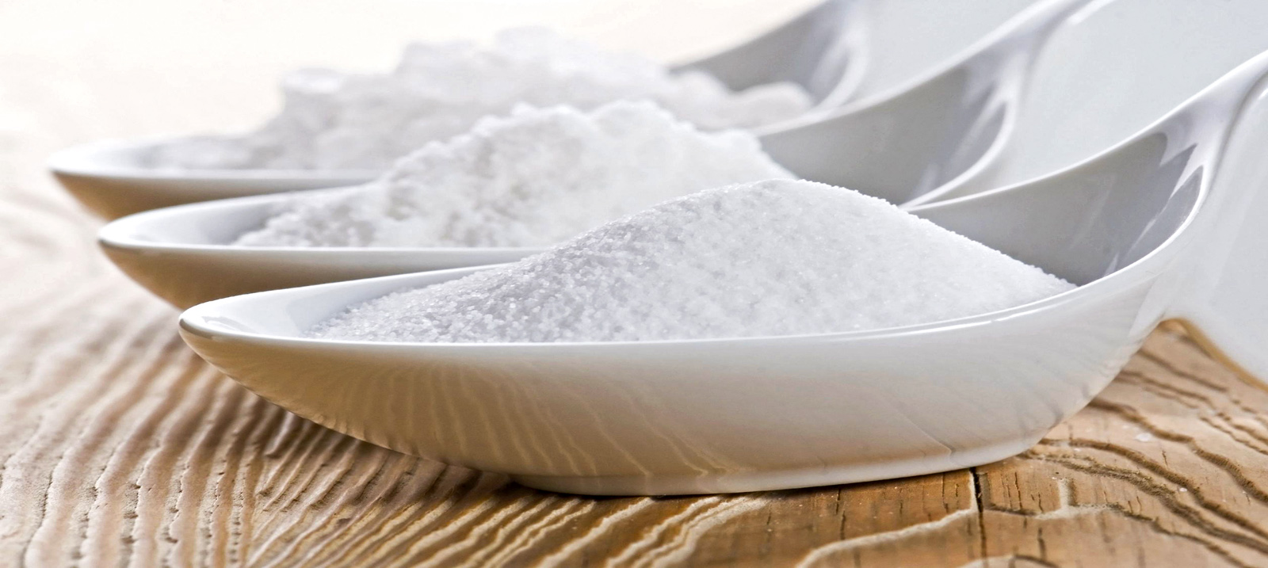
Նրա անձը Աստվածաբանություն Առողջություն Կրթություն Նրա գրքերը
Առողջության լուրը
Notes:
Երկար ժամանակ քննարկում էին թե արդյո՞ք Էլեն Ուայթը ստանում է տեսիլքներ Աստծուց:
Քննադատներն ասում են, որ նա միայն արտահայտում էր 19րդ դարի Ամերիկյան առողջության հեղափոխիչներից:
Այնուամենայնիվ Էլեն Ուայթը պնդում էր, որ նա ստանում էր Աստծուց:
1860-1870թթի մոտակայքում Ամերիկյան որոշ առողջության հեղափոխիչներ ասում էին, որ աղ չի կարելի ուտել: Իսկ Ուայթը տեսել է հակառակը՝

Slide 42
Նրա անձը Աստվածաբանություն Առողջություն Կրթություն Նրա գրքերը
Առողջության լուրը
«Ես օգտագործում եմ որոշակի աղ, քանի որ ըստ Աստծո կողմից տրված լույսի այն կարևոր է արյան համար: Ես չգիտեմ թե ինչու՞ կամ ինչպե՞ս, բայց ես տալիս եմ ձեզ պատվեր, ինչպես այն տրվել է ինձ:» (CD 344)

Slide 43
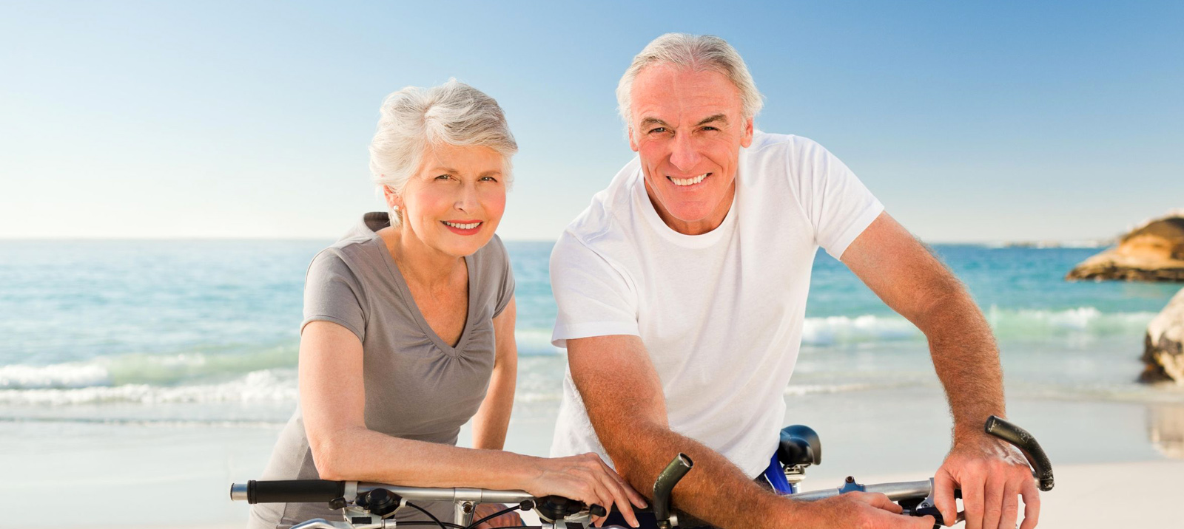
Նրա անձը Աստվածաբանություն Առողջություն Կրթություն Նրա գրքերը
Առողջության լուրը
Notes:
Ինչպիսի՞ օգուտ կա այս լուրից
Ուսումնսիրությունները ցույց են տվել, որ Ադվենտիստները 5 կարևոր առողջության օրենք ունեն, որը կյանքի տարիները համեմատած մնացած մարդկության հետ 10 տարով ավելացնում է:.

Slide 44

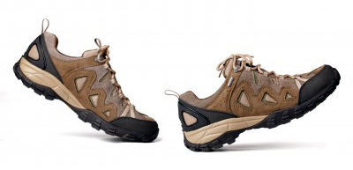


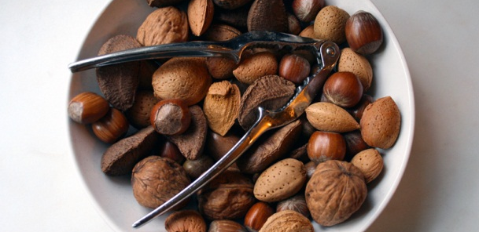
Նրա անձը Աստվածաբանություն Առողջություն Կրթություն Նրա գրքերը
Առողջության լուրը
Չծխելը՝ +2
Ֆիզ. վարժ.՝ +2
Նորմալ քաշը՝ +2
= 10 լրացուցիչ տարիներ
Բուսակերությունը՝ +2
Ընդեղենը՝ +2

Slide 45

Նրա անձը Աստվածաբանություն Առողջություն Կրթություն Նրա գրքերը
Առողջության լուրը
Notes:
48% բուսակեր Ադվենտիստ տղամարդիկ կենդանի են մնում մինչև 85տ. Իսկ ոչ ադվենտիստներինը՝ ընդամենը 20%:
Կանանց՝ 60%ը համեմատած 39%.

Slide 46
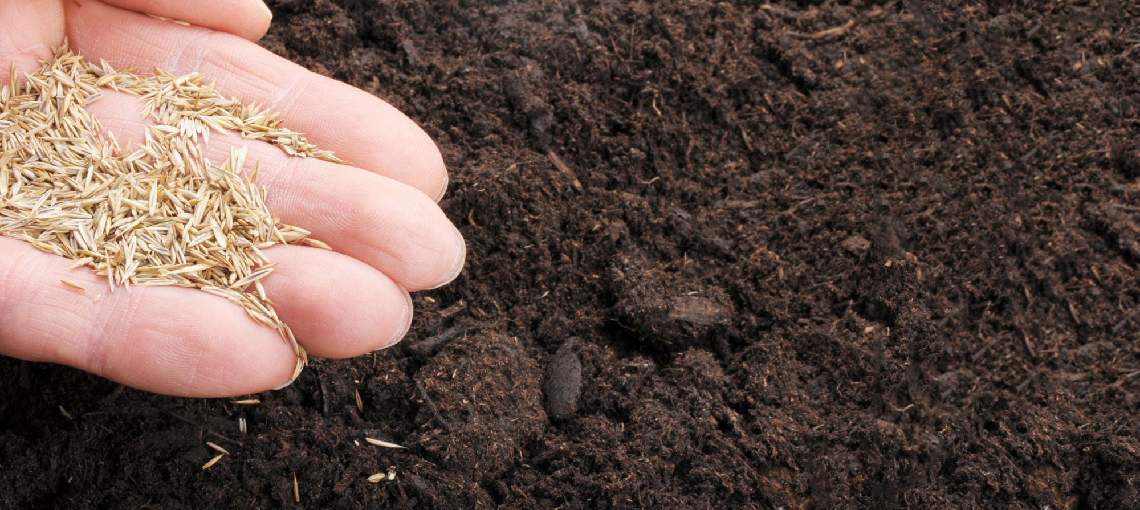
Նրա անձը Աստվածաբանություն Առողջություն Կրթություն Նրա գրքերը
Կրթության լուրը
Notes:
Վերջին կարևոր թեման Ուայթի կրթություն, դաստիարակությունն է: Ինչպես առողջությունը, այնպես էլ կրթությունը պետք է մարդկությանը ուղղորդի փրկության:

Slide 47
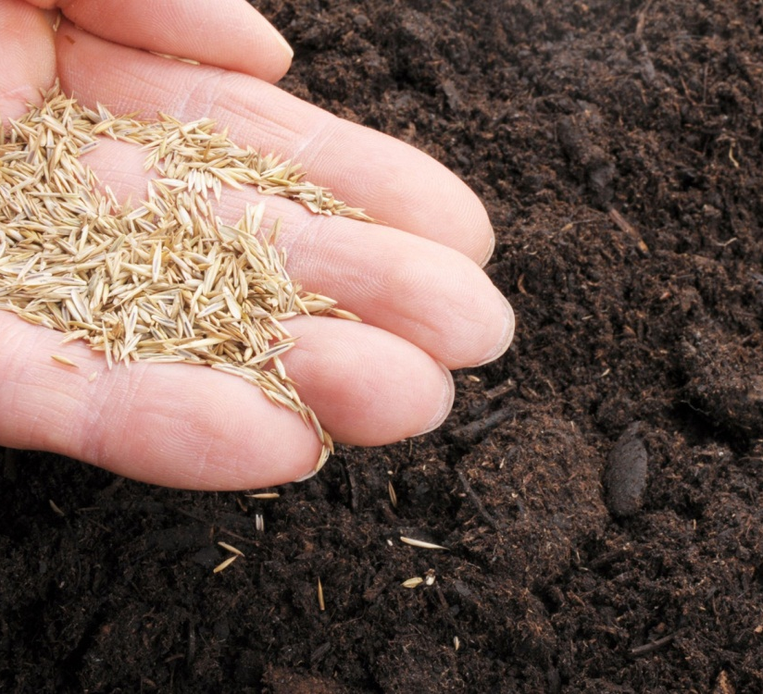
Նրա անձը Աստվածաբանություն Առողջություն Կրթություն Նրա գրքերը
Կրթության լուրը
«Ամենաբարձր իմաստով կրթության աշխատանքը և փրկագնման աշխատանքը մեկ են, քանի որ ինչպես կրթության մեջ, այնպես էլ փրկագնման մեջ, ոչ մեկ չի կարող որևէ այլ հիմք դնել, քան արդեն դրվածը՝ Հիսուս Քրիստոսը:» (Ed 30)
Notes:
Ուայթը ուներ 1000 հատոր գրականություն, և նա շատ էր կարդում
Կրթությունը պետք է դաստիարակի մեր բնավորությունը

Slide 48
Նրա անձը Աստվածաբանություն Առողջություն Կրթություն Նրա գրքերը
Կրթության լուրը
«Ծնողները և դպրոցի ուսուցիչները անկասկած որակազրկված են կրթելու երեխաներին պատշաճ կերպով, եթե նրանք սկզբում չսովորեն ինքնազսպվածություն, համբերություն, հեզություն և սեր...
Notes:
[Mind, Character and Personality, volume 1, page 189f]

Slide 49
Նրա անձը Աստվածաբանություն Առողջություն Կրթություն Նրա գրքերը
Կրթության լուրը
Շատ քչերն են պատկերացնում թե ինչպիսի կենսական կարիք ունի միտքը, և թե ինչպես ուղղորդել երիտասարդի զարգացող տրամաբանությունը, աճող մտքերը և զգացմունքները:» (1MCP 189)

Slide 50
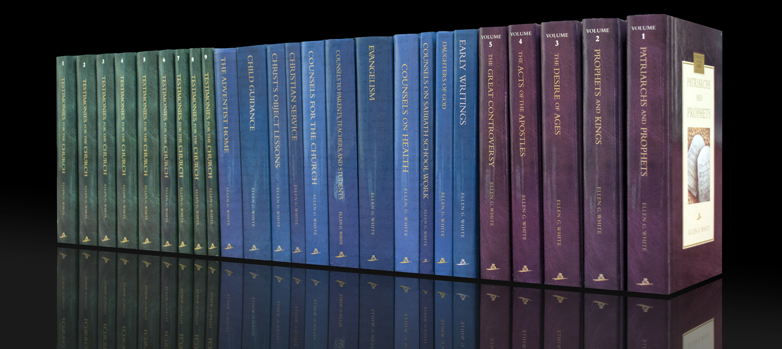
Նրա անձը Աստվածաբանություն Առողջություն Կրթություն Նրա գրքերը
Էլեն Ուայթի գրությունները
Notes:
Ուայթի գրքերը տրված են Աստծո կողմից նրա համար, որպեսզի օգնեն մեզ աճելու դեպի Նրա կողմը:
100,000 էջ ձեռագրեր
5,000 հոդվածներ – պարբերականներ
Այսօր 130 գիրք հասանելի է անգլերեն լեզվով, մեծ մասը հասանելի է ռուսերեն լեզվով, իսկ մի որոշ մաս հայերենով:
Որո՞նք են նրա ամենակարևոր գրեքերից

Slide 51
Նրա անձը Աստվածաբանություն Առողջություն Կրթություն Նրա գրքերը
Էլեն Ուայթի գրությունները
Դարերի հակամարտությունը
Notes:
Դարերի հակամարտությունը՝
Կազմված է հինգ հատորից
Պատմում է Մեծ Պայքարի մասին սկսած Արյուսակի անկումից մինչև փրկագնումը:
Առաջին չորսը հետևյալն են՝ Նահապետներ և մարգարեներ, Մարգարեներ և թագավորներ, Դարերի Փափագը և Առաքյալների գործերը:
Դրանք պատմում են Աստվածաշնչյան օրերի պատմությունները և կարող են ուսումնասիրվել Աստվածաշնչի հետ միասին որպես մեկնաբանում:
Վերջին հատորը կոչվում է Մեծ Պայքար
Պատում է Հիսուսի և սատանայի միջև պայքարը
Սա ամենահետաքրքիր գրքերից մեկն է:

Slide 52
Նրա անձը Աստվածաբանություն Առողջություն Կրթություն Նրա գրքերը
Էլեն Ուայթի գրությունները
Առանձին գրքեր
Notes:
Կան նաև շատ առանձին գրքեր, որոնք հատորներ չեն կազմում:
Ահա դրանցից ոմանք՝
Քրիստոսի լեռան քարոզը
Մեկնաբանում է Քրիստոսի քարոզները լեռան վրա:
Քրիստոսի առակները՝
Մեկնաբանում է առակները
Այս երկու գրքերը Դարերի Փափագի մեջ էին, բայց առանձնացվեցին, քանի որ շատ հաստ էր:
Քայլեր դեպի Քրիստոս
Ամենալավ գիրքն է Քրիստոսի հետ ճիշտ փոխհարաբերություններ ստեղծելու համար:
Վաղ երկեր՝
Այն ընդգրկում է
Որոշ կենսագրություն
Նրա առաջին տեսիլքները
Քրիստոսի և սատանայի երկար պայքարը
Կան նաև կոմպիլացիաներ
Դաստիարակություն և կրթության մասին
Առողջության մասին
Տան և ընտանիքի մասին
Ավետարանչության և վկայության մասին
... ևլն

Slide 53
Նրա անձը Աստվածաբանություն Առողջություն Կրթություն Նրա գրքերը
Էլեն Ուայթի գրությունները
Վկայությունները
Notes:
Վկայություններ
Եկեղեցուն խորհրդատվություն և վկայություն
Այս 9 հատորանոց գրքերը շատ կարևոր են եկեղեցու անդամների համար:

Slide 54

Նրա անձը Աստվածաբանություն Առողջություն Կրթություն Նրա գրքերը
Էլեն Ուայթի գրությունները
Առավոտյան պահեր
Notes:
Ամեն 5 տարին մեկ առավոտյան պահերը հիմնված են Ուայթի գրությունների վրա:
Այն պարունակում է 365 կարճ մեջբերումներ

Slide 55
Նրա անձը Աստվածաբանություն Առողջություն Կրթություն Նրա գրքերը
Էլեն Ուայթի գրությունները
Որտեղի՞ց սկսել
Notes:
Որտեղի՞ց սկսել կարդալ՝
Կատարյալ պատասխան չկա,
Լավ տարբերակներից մեկը,
Վաղ երկերից
Քանի որ պարունակում է նրա կյանքից հատվածներ
և պարունակում է շատ հետաքրքիր տեսիլքներ
Քայլեր դեպի Քրիստոս
Քանի որ ցույց է տալիս Քրիստոսի հետ քայլ առ քայլ կապ ստեղծելու մասին:
Կյանքի ուրվագծեր
Ինքնակենսագրություն է
Շատ հետաքրքիր է և հոգևոր
Դարերի Փափագը
Այն բացահայտում է Քրիստոսի կյանքը
Մեծ Պայքարը
Պատմում է Քրիստոսի և սատանայի միջև պայքարի մասին:

Slide 56
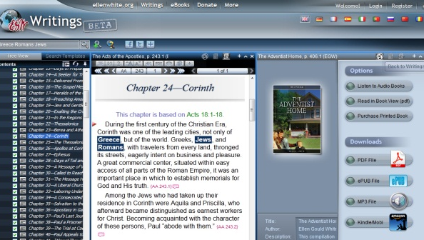
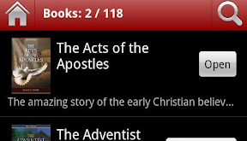
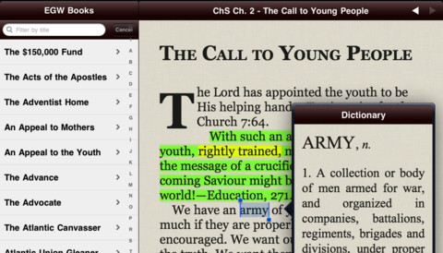
Նրա անձը Աստվածաբանություն Առողջություն Կրթություն Նրա գրքերը
Գրությունները
Internet
Android
iPhone/iPad
http://egwwritings.org
Notes:
21րդ դարում գրքերը կարելի է ուսումնասիրել նաև այլ տարբերակներով՝
Օնլայն
Անդրոիդ հեռախոսների և պլանշետների վրա
iPhone և iPad վրա

Slide 57
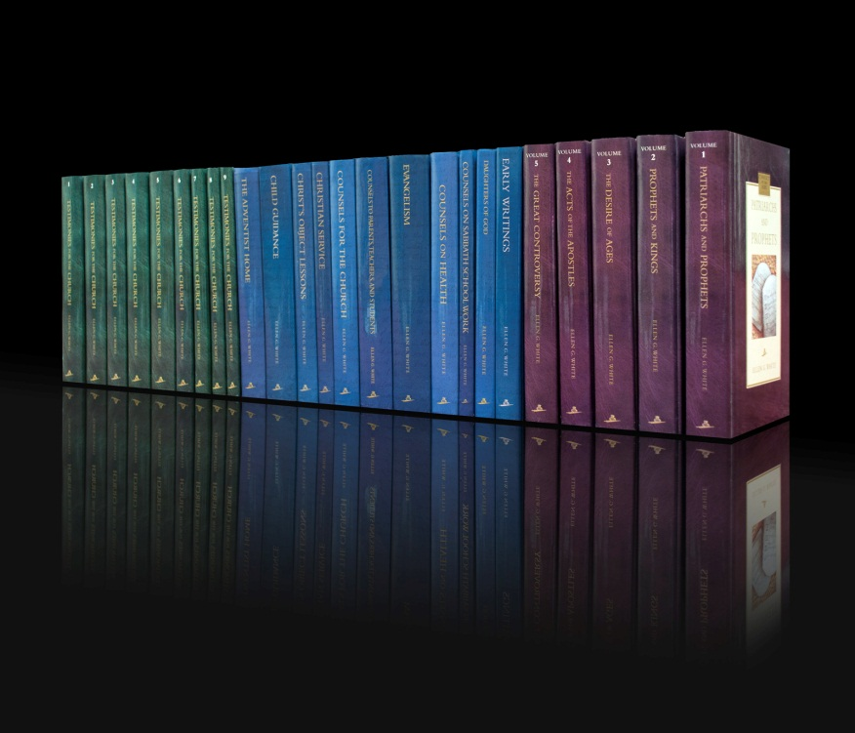
Նրա անձը Աստվածաբանություն Առողջություն Կրթություն Նրա գրքերը
Էլեն Ուայթի գրությունները
Notes:
Հետաքրքիր է, որ Ուայթի գրքերը կարդացող մարդիկ ավելի հոգևոր են
Հյուսիս ամերիկյան բաժանմունքը կատարել է ուսումնասիրություն 1980թ.ին այդ առում ով և հայտնաբերել
Սյուբեկտ Կարդացողներ Ոչ կարդացողներ
Ուժեղ կապ Հիսուսի հետ 85% 59%
Համոզմունք, որ Աստծո հետ փոխհարաբերություններ լավ են 82% 59%
Ամենօրյա Աստվածաշնչյան ուսումնասիրություններ 82% 47%

Slide 58

Կոչ յուրաքանչյուրին
Ուսումնասիրեք ինքներդ
Notes:
Այստեղ պատմեք ձեր անձնական վկայության մասին, թե ի՞նչ օգուտ է տվել Ուայթի գրքերի ուսումնասիրությունը ձեր կյանքում
Այսօր կոչ եմ անում ձեզ կարդալ ինքներդ Էլեն Ուայթի գրքերը
Երբեք մի հիմնվեք մարդկանց վկայությունների վրա կողմ կամ ընդդեմ Ուայթի գրություններին

Slide 59
Կոչ յուրաքանչյուրին
Ուսումնասիրեք ինքներդ
«¹⁹ Հոգին մի հանգցնեք:
²⁰ Մարգարեություններ մի անարգեք:
²¹ Ամեն բան փորձեք, բարին ամուր բռնեք:» (1 Թես. 5:19-21)

Slide 60
Կոչ յուրաքանչյուրին
Աղոթեք
Notes:
Սկսեք ուսումնասիրել Աստծո Խոսքը աղոթքով:
Ուայթի գրքերը ուսումնասիրելուց առաջ աղոթեք:
Աղոթքը հեռացնում է «ԵՍ»-ը
Դրանից հետո Սուրբ Հոգին կկարողանա
Խոսել ձեր սրտի հետ
Մոտեցնել քեզ Հիսուսին
և պատրաստել քեզ Քրիստոսի երկրորդ գալստին:

Slide 61
A warm welcome to everyone!
Notes:
ԱՂՈԹՔ

